Slide 1
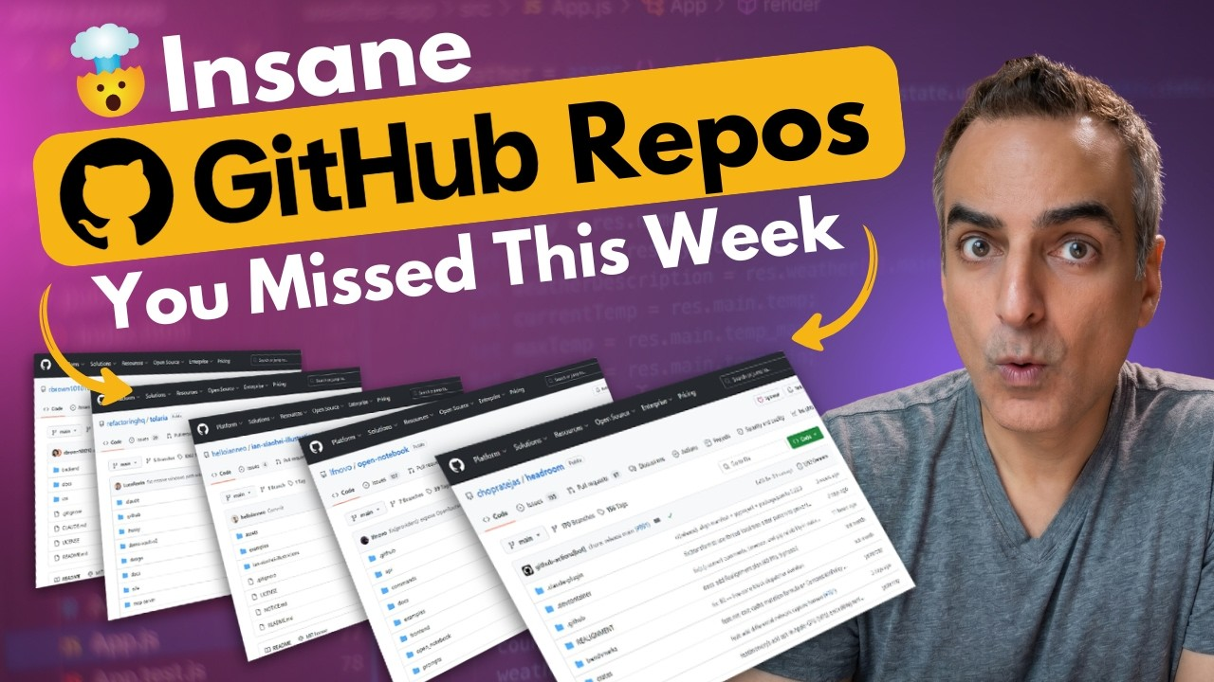
DREAMLABS COLLECTOR
Free Wispr Flow, ElevenLabs & CapCut alternatives + more GitHub hits
이 영상은 Andrew Warner와 Adam Brakhane이 최신 GitHub 트렌드 리포지토리를 분석하는 기술 브리핑입니다. 주요 내용은 AI 에이전트 기반 비디오 편집 도구, 코드 에이전트 메모리 관리, 구글 리서치의 시계열 예측 모델, 그리고 Figma, WhisperFlow, CapCut 등 인기 도구의 오픈소스 대안들을 다룹니다. 특히 로컬 실행 가능하고 에이전트 친화적인 솔루션들이 강조되며, 시스템 프롬프트 연구 및 에이전트의 외부 서비스 접근성 향상 프로젝트도 소개됩니다. 이 브리핑은 최신 기술 동향과 잠재적 활용 가능성을 빠르게 파악하는 데 중점을 둡니다. (참고: 트랜스크립트 부재로 메타데이터 기반 추론임을 명시합니다.)
CHANNEL
VIDEO ID
The Next New Thing
3Cni6_JubQk
source: https://www.youtube.com/watch?v=3Cni6_JubQk | video_id: 3Cni6_JubQk | generated: 2026-06-29T16:22:49Z

Slide 2
Executive Summary
영상 시청 전 빠른 정보 습득을 위한 요약
SUMMARY
이 영상은 Andrew Warner와 Adam Brakhane이 최신 GitHub 트렌드 리포지토리를 분석하는 기술 브리핑입니다. 주요 내용은 AI 에이전트 기반 비디오 편집 도구, 코드 에이전트 메모리 관리, 구글 리서치의 시계열 예측 모델, 그리고 Figma, WhisperFlow, CapCut 등 인기 도구의 오픈소스 대안들을 다룹니다. 특히 로컬 실행 가능하고 에이전트 친화적인 솔루션들이 강조되며, 시스템 프롬프트 연구 및 에이전트의 외부 서비스 접근성 향상 프로젝트도 소개됩니다. 이 브리핑은 최신 기술 동향과 잠재적 활용 가능성을 빠르게 파악하는 데 중점을 둡니다. (참고: 트랜스크립트 부재로 메타데이터 기반 추론임을 명시합니다.)
source: https://www.youtube.com/watch?v=3Cni6_JubQk | video_id: 3Cni6_JubQk | generated: 2026-06-29T16:22:49Z

Slide 3
Video Structure
영상 구성과 논리 흐름
01
00:00 - 금주의 인기 GitHub 리포지토리 소개
02
00:27 - OpenMontage: Claude Code를 활용한 자연어 기반 비디오 편집
03
01:48 - 에이전트 기반 비디오 편집의 중요성
04
04:03 - codebase-memory-mcp: 코드 에이전트의 메모리 및 코드베이스 인식
05
07:39 - timesfm: Google Research의 시계열 예측 모델
06
13:21 - peerd: 브라우저 기반 로컬 AI 에이전트 실행
source: https://www.youtube.com/watch?v=3Cni6_JubQk | video_id: 3Cni6_JubQk | generated: 2026-06-29T16:22:49Z

Slide 4
Key Ideas
정보게시물로 전환할 핵심 아이디어
01
AI 에이전트의 기능 확장 및 자율성 강화 (비디오 편집, 외부 서비스 접근)
02
오픈소스 대안의 부상 및 상용 도구 대체 가능성 (디자인, 음성, 비디오 편집)
03
로컬 실행 및 개인 정보 보호를 강조하는 AI 솔루션
04
데이터 기반 예측 및 분석 도구의 발전 (시계열 예측, 주식 분석, 글로벌 모니터링)
05
개발자 생산성 향상 및 AI 에이전트 효율성 개선 (메모리 관리, 프롬프트 연구)
06
에이전트 친화적인 인프라 및 워크플로우 구축의 중요성
source: https://www.youtube.com/watch?v=3Cni6_JubQk | video_id: 3Cni6_JubQk | generated: 2026-06-29T16:22:49Z

Slide 5
DreamLabs Application
DreamLabs 내부 적용 관점
01
AI 에이전트 기반 콘텐츠 생성 및 편집 워크플로우 연구: OpenMontage, OpenCut, Agent-Reach 등을 활용하여 DreamLabs의 콘텐츠 제작 효율성 증대 방안 모색
02
내부 도구 개발 시 오픈소스 대안 검토: Penpot, FluidVoice, voicebox와 같은 오픈소스 솔루션을 내부 디자인, 음성 처리, 협업 도구로 활용 가능성 평가
03
시계열 예측 모델을 활용한 시장 동향 분석: timesfm 및 daily_stock_analysis를 통해 DreamLabs 관련 시장 트렌드 예측 및 투자 전략 수립에 활용
04
보안 및 개인 정보 보호를 위한 로컬 AI 솔루션 탐색: peerd, FluidVoice, voicebox와 같이 로컬에서 실행되는 AI 도구를 활용하여 민감 데이터 처리 시 보안 강화
05
AI 에이전트 성능 최적화 및 프롬프트 엔지니어링 연구: codebase-memory-mcp 및 system_prompts_leaks를 참고하여 DreamLabs 내부 AI 에이전트의 효율성 및 성능 개선
source: https://www.youtube.com/watch?v=3Cni6_JubQk | video_id: 3Cni6_JubQk | generated: 2026-06-29T16:22:49Z

Slide 6
Verification Required
모델 추론/metadata 한계/원본 확인 필요
01
OpenMontage의 실제 비디오 생성 품질 및 Claude Code 통합 방식의 유연성 확인
02
FluidVoice 및 voicebox의 음성 인식/생성 정확도 및 로컬 환경에서의 성능 벤치마킹
03
Penpot이 Figma를 대체할 수 있는 기능적 완전성, 특히 협업 및 대규모 프로젝트 관리 기능 검증
04
Agent-Reach가 에이전트에 제공하는 외부 서비스 접근성의 범위, 보안성 및 실제 활용 시 발생할 수 있는 제약 사항 분석
05
timesfm의 예측 정확도 및 다양한 시계열 데이터셋에 대한 적용 가능성 평가
source: https://www.youtube.com/watch?v=3Cni6_JubQk | video_id: 3Cni6_JubQk | generated: 2026-06-29T16:22:49Z

Slide 7
Source & Download Metadata
게시물과 문서 산출물 추적 정보
METADATA
Title: Free Wispr Flow, ElevenLabs & CapCut alternatives + more GitHub hits
Channel: The Next New Thing
Video ID: 3Cni6_JubQk
Source URL: https://www.youtube.com/watch?v=3Cni6_JubQk
Playlist ID: PLHwM6idVO2zyqi2IZeDAiP5QBqRXd2Zyh
Generated at: 2026-06-29T16:22:49Z
Source basis: metadata_and_model_inference
source: https://www.youtube.com/watch?v=3Cni6_JubQk | video_id: 3Cni6_JubQk | generated: 2026-06-29T16:22:49Z

